Slide 1
Inovatīvi un ilgtspējīgi materiāli teritoriju labiekārtošanā
LLU LIF AAP

Slide 2
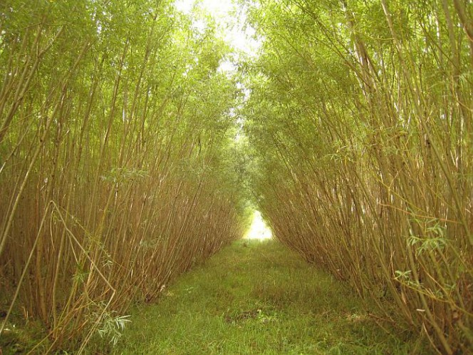
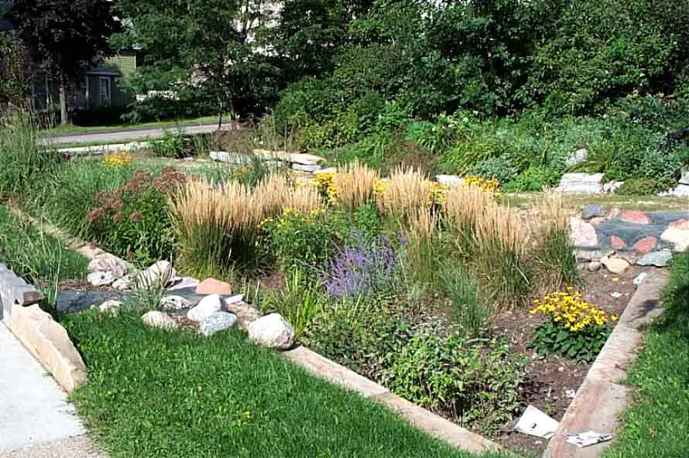
Ilgtspējīgi materiāli
Kas ir ilgtspējīgi materiāli?
Pamatā tie ir atjaunojamie, vietējie un energoefektīvie materiāli.
Att. Kārkli Latvijā
Att. Lietus dārzs. http://www.esf.edu/ere/endreny/GICalculator/RainGardenIntro.html

Slide 3
Ilgtspējīgi materiāli
Atjaunojamie materiāli – materiāli, kas ataug vai atjaunojas, ļaujot iegūt ražu cilvēkiem pieņemamā laika nogrieznī.
Tātad būtu ieteicams:
lietot ilgtspējīga modeļa ietvaros iegūtus materiālus,(http://www.fscus.org/);
izmantot enerģijas iegūšanas sistēmas, kas izmanto vēju, sauli, zemes siltumu;
izvēlēties ātri atjaunojamos materiālus;
izmantot laistīšanai lietusūdeni vai notekūdeņus no konkrētās vietas (http://www.ag.udel.edu/udbg/sl/hydrology.html);
izvairīties no materiāliem, kas satur toksiskus blakusproduktus vai ir atzīti par gaisu piesārņojošiem.

Slide 4
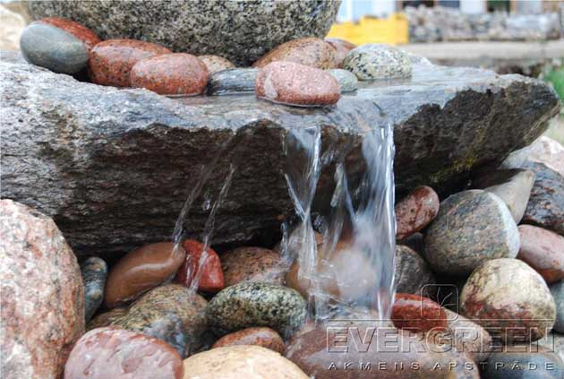
Ilgtspējīgi materiāli
Vietējie materiāli – tādi, kas tiek iegūti, apstrādāti un ražoti uz vietas, nodrošinot atbalstu vietējai ekonomikai un samazinot enerģijas patēriņu un transportēšanas izmaksas.
Lai pareizi izvēlētos ilgtspējīgus vietējos materiālus:
jāidentificē materiāli un piegādātāji, kas ir vietējas izcelsmes;
jāizvēlas materiālus ar reģionālo raksturu;
jāsaglabā un jāizmanto materiāli, kas jau atrodas konkrētajā vietā;
jāapsver, kā materiāli tiek transportēti līdz teritorijai;
jāizmanto vietējās izcelsmes augi.
Att. Laukakmeņi

Slide 5
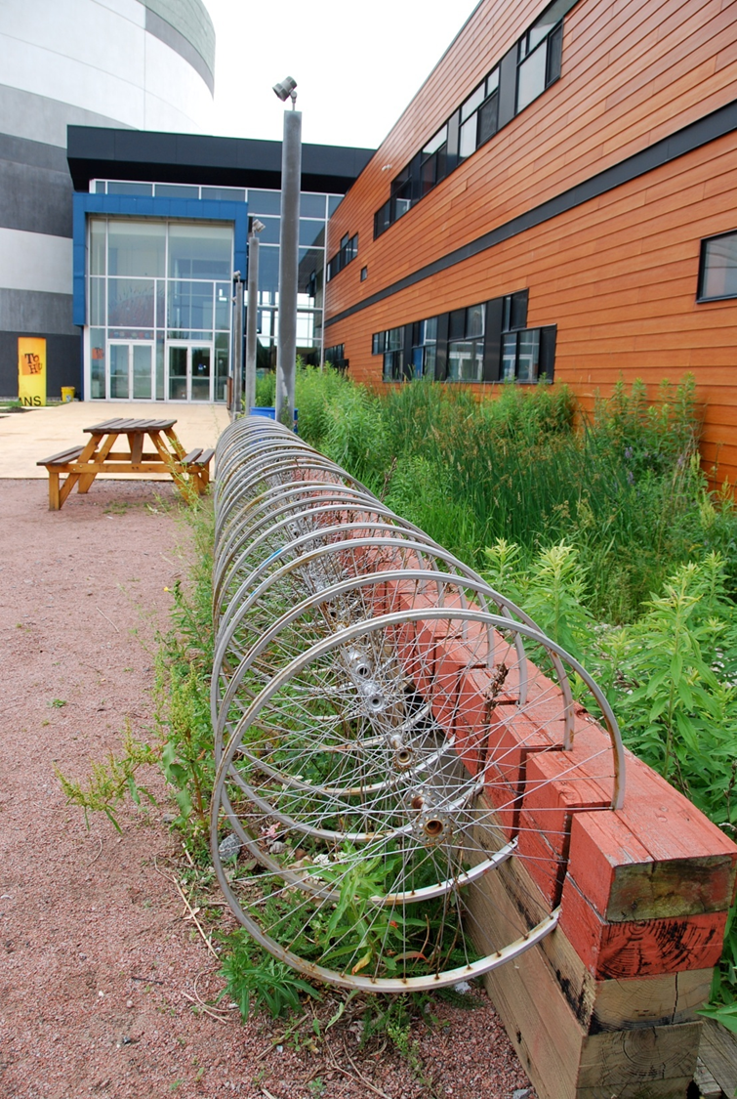
Ilgtspējīgi materiāli
Energoefektīvi materiāli – tādi, kas samazina patērētās enerģijas daudzumu un gāzu emisiju veidoto siltumnīcas efektu, ainavas uzturēšanu un izmantošanu.
Tas ko mēs varam darīt:
iekļaut otrreizējos vai lietotos materiālus ainavas dizainā;
izvēlēties noturīgākus materiālus, kurus retāk jānomaina;
nosakiet un izmantojiet materiālu, kas var veikt vairāk nekā vienu funkciju;
izvēlieties materiālus, kas veidoti no pārstrādātiem produktiem;
apsveriet ūdenscaurlaidīga seguma, lietus dārzu un zaļo jumtu izmantošanu;
izmantojiet augus, kuru augšanas prasības ir atbilstošas konkrētai teritorijai;
izvairieties no tādu materiālu izmantošanas, kas nav viegli pārstrādājami vai izmantojami otrreizēji;
jāsamazina mākslīgo augsnes bagātinātāju izmantošana;
augi teritorijā jāizvieto, ņemot vērā insolāciju un valdošos vējus, lai veicinātu patīkama mikroklimata veidošanos teritorijā.
Att. TOHU, Permanent Bigtop, Montreal

Slide 6
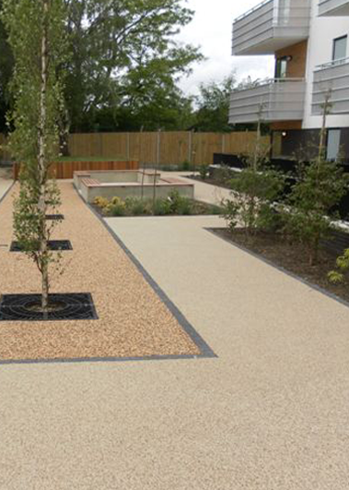
Ilgtspējīgi materiāli teritoriju labiekārtošanā: Ceļu segumi
Ilgtspējīgi ceļu seguma materiāli viennozīmīgi ir tie, kas ir ūdenscaurlaidīgi, jo tādējādi palīdz lietusūdeņu pārvaldībai teritorijās.
Ūdenscaurlaidīgie materiāli:
ūdenscaurlaidīgais betons;
plastmasas šūnas;
porainais asfalts;
šķembas;
eko bruģis (betona, ķieģeļu);
gumijas ieklājums;
u.c.
Att. http://gayshasurfaces.co.uk/new/index.php?id=21

Slide 7
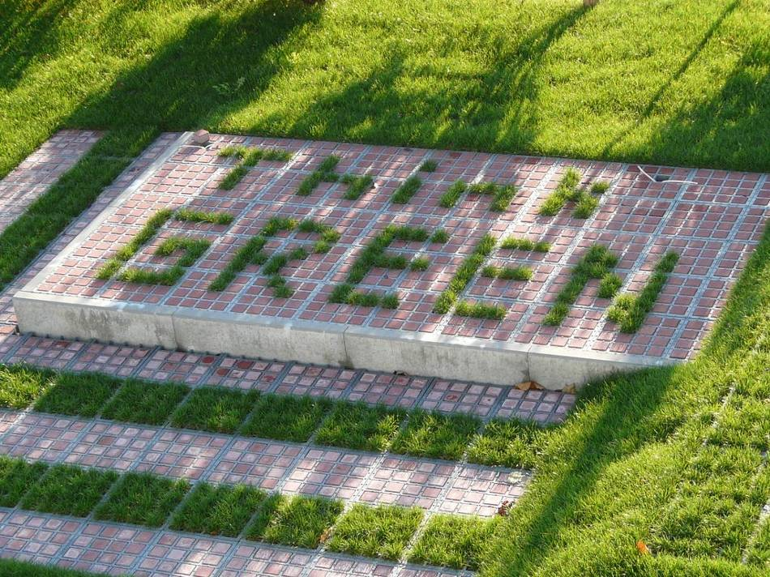
Ilgtspējīgi materiāli teritoriju labiekārtošanā: Ceļu segumi
Eko bruģis ļauj apvienot zaļo zonu un betona segumu vienā veselā. Tas ir īpaši piemērots vietām, kurās vēlams saglabāt zaļo zonu, bet vajadzības gadījumā ļauj droši pa to manevrēt transportlīdzekļiem. Eko bruģim ir augsta ūdens caurlaidības spēja. Tā pielietošana lielāku laukumu iesegumos nesarežģī lietus ūdeņu novadi – nav jāplāno papildus pasākumi nokrišņu ūdeņu savākšanā un novadīšanā.
Att. TTE® grass grids and pavings: the strong ecological solution
http://www.huebner-lee.de/en/outdoorcar-parks/

Slide 8
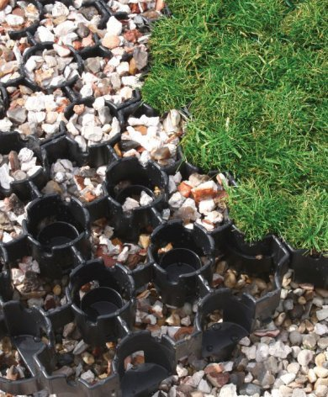
Ilgtspējīgi materiāli teritoriju labiekārtošanā: Ceļu segumi
Plastmasas zāliena aizsargšūnas - šūnas ir izgatavo no augsta blīvuma polietilēna, tām ir telpiska struktūra. Zāliena aizsargšūnas tiek izmantotas ar mērķi saglabāt estētisku, neizbraukātu un nenobradātu zālienu vietās, kas tiek pakļautas regulārai slodzei
Atšķirībā no betona EKO bruģa, plastmasas zāliena aizsargšūnas saulē pastiprināti neuzkarst, zālienam saaugot, šūnas ir praktiski neredzamas, bet nodrošina ideālu stabilitāti.
Att. Plastmasas zāliena aizsargšūnas http://www.terram.com/products/porous-plastic-pavers/bodpave-85-porous-grass-gravel-paving-grid.html

Slide 9
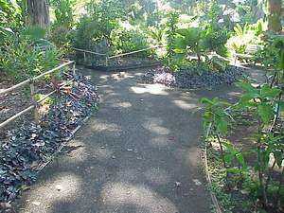
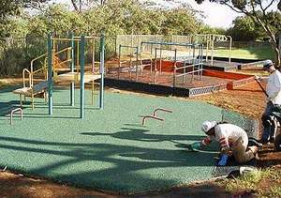
Ilgtspējīgi materiāli teritoriju labiekārtošanā: Ceļu segumi
Att. Asfalts ar 10% stikla piejaukumu.
http://www.opala.org/solid_waste/archive/recycled_products_guide.html
Att. Bērnu spēļlaukuma segums, kas 100% sastāv no pārstrādātām automašīnu riepām.
http://www.opala.org/solid_waste/archive/recycled_products_guide.html

Slide 10
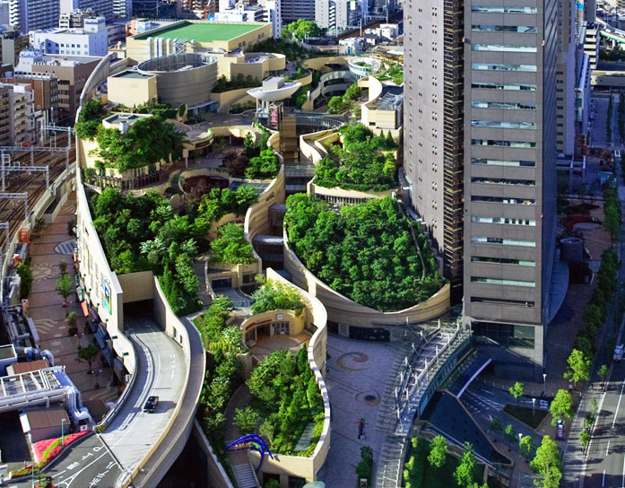
Ilgtspējīgi materiāli teritoriju labiekārtošanā: Materiāli apstādījumos
Att. Namba parks

Slide 11
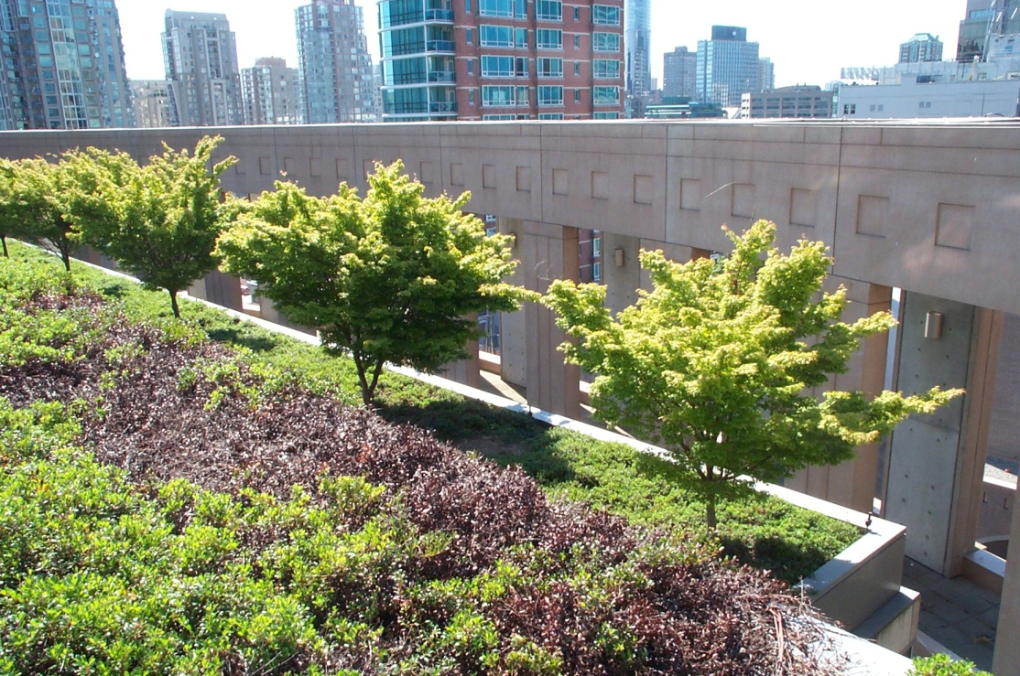
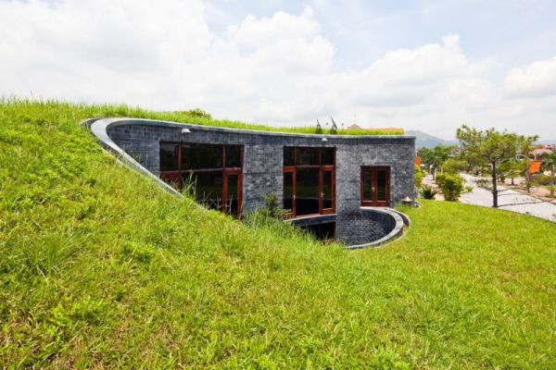
Ilgtspējīgi materiāli teritoriju labiekārtošanā: Materiāli apstādījumos
Zaļie jumti
Att. Akmens ēka Vjetnamā
Att. Vancouver Public Library

Slide 12
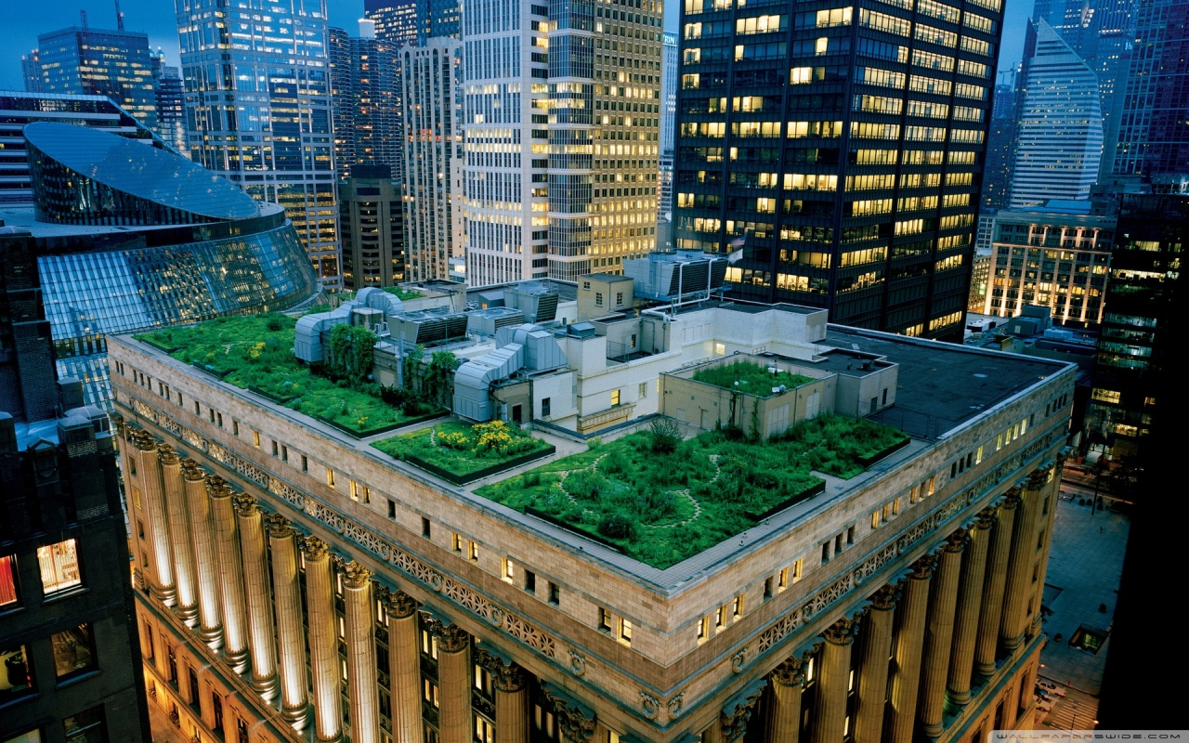
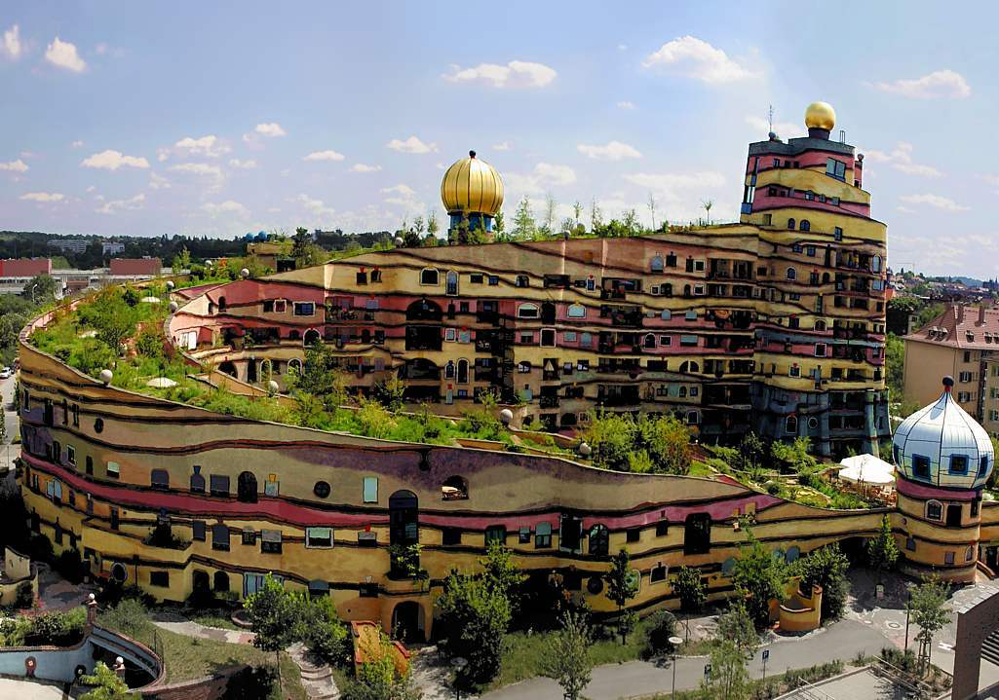
Ilgtspējīgi materiāli teritoriju labiekārtošanā: Materiāli apstādījumos
Zaļie jumti
Att. Dzīvojamā ēka Vācijā. Būvēta 90-tajos gados.
Att. Čikāgas domes ēkas jumts

Slide 13
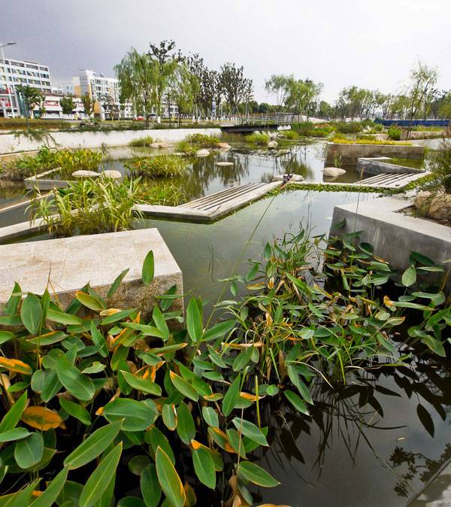
Ilgtspējīgi materiāli teritoriju labiekārtošanā: Materiāli apstādījumos
Vietējie augi
Att. Lotusu dīķis Ķīnā

Slide 14
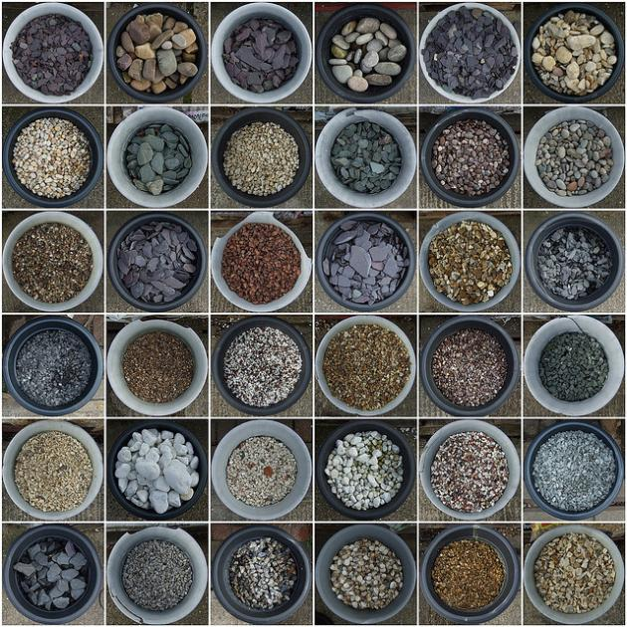
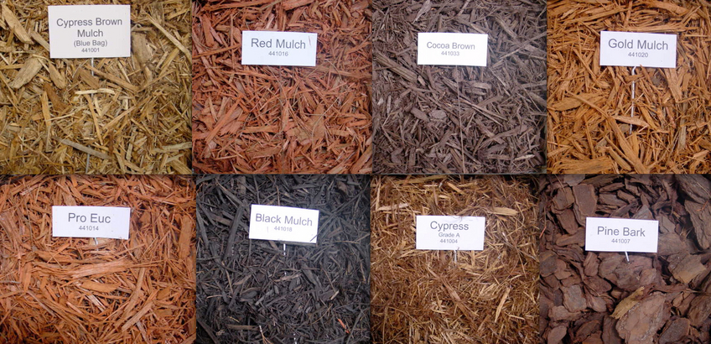
Ilgtspējīgi materiāli teritoriju labiekārtošanā: Materiāli apstādījumos
Mulča
Att. Dažāda veida mulča

Slide 15
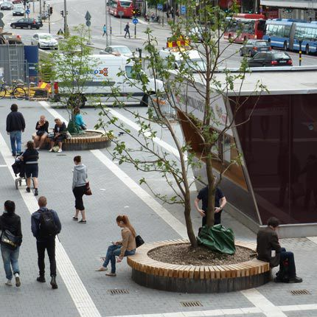
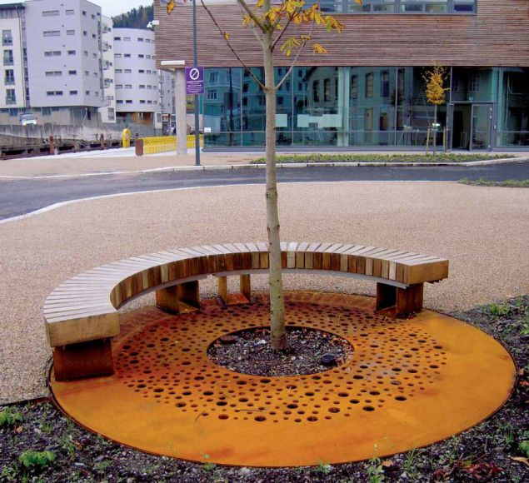
Ilgtspējīgi materiāli teritoriju labiekārtošanā: Materiāli apstādījumos
Materiāli ap kokiem publiskajos labiekārtojumos
Att. Dekoratīva metāla plāksne ap koku

Slide 16
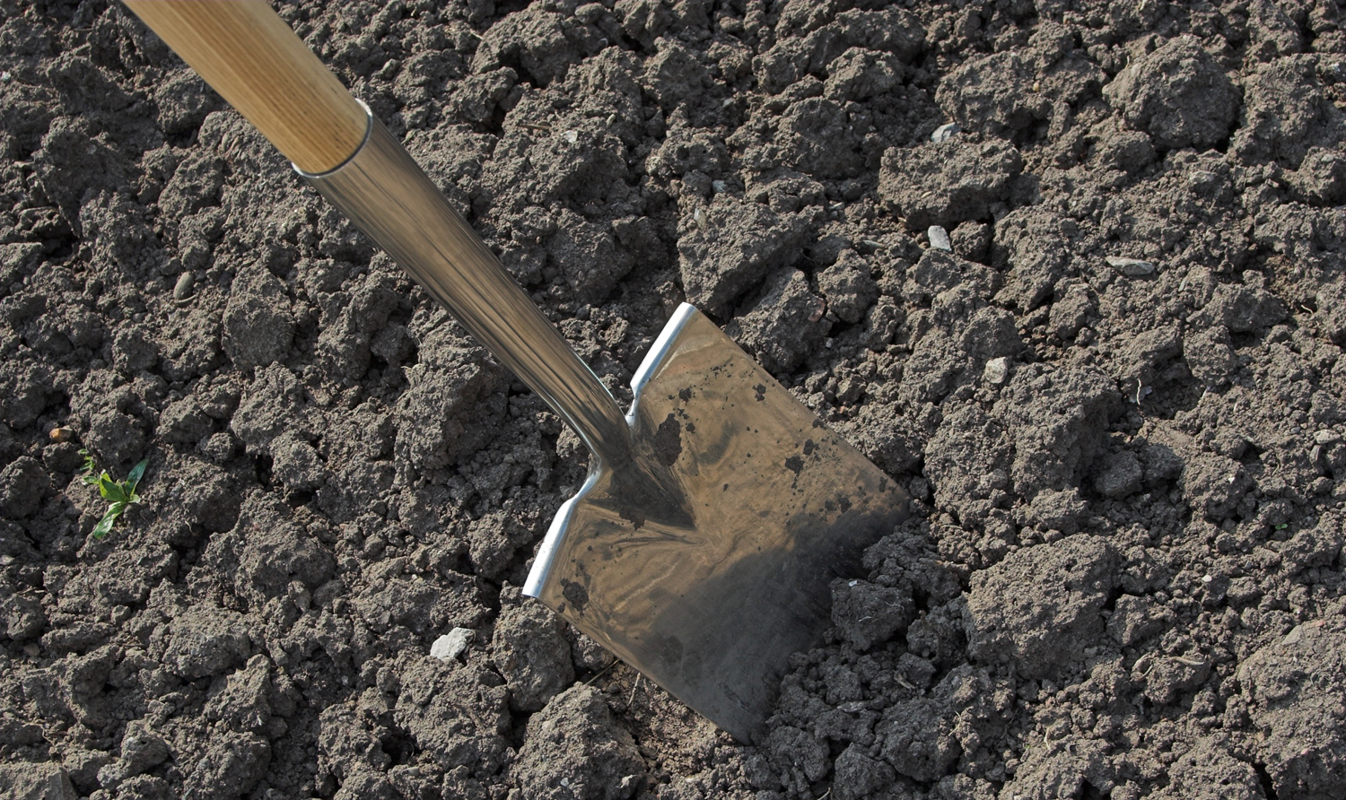
Ilgtspējīgi materiāli teritoriju labiekārtošanā: Augsne
Augsnes kvalitātes nozīmīgums

Slide 17
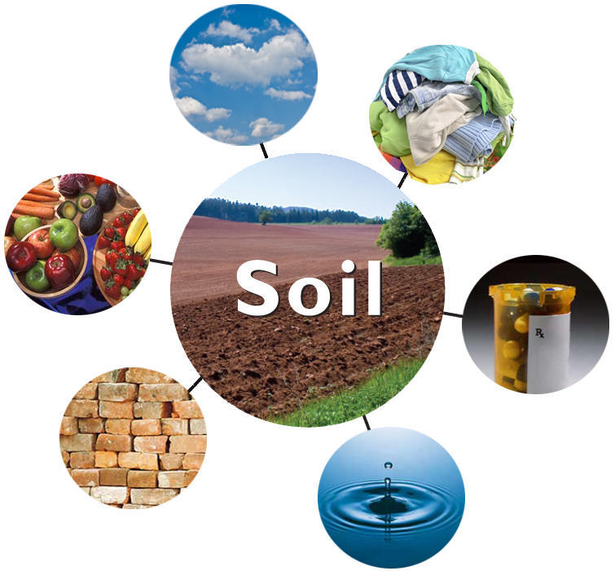
Ilgtspējīgi materiāli teritoriju labiekārtošanā: Augsne
Augsnes kvalitātes nozīmīgums
Att. https://dl.sciencesocieties.org/publications/sh/articles/56/1/sh2015-56-1-f

Slide 18
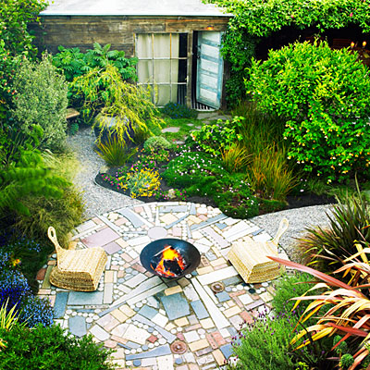
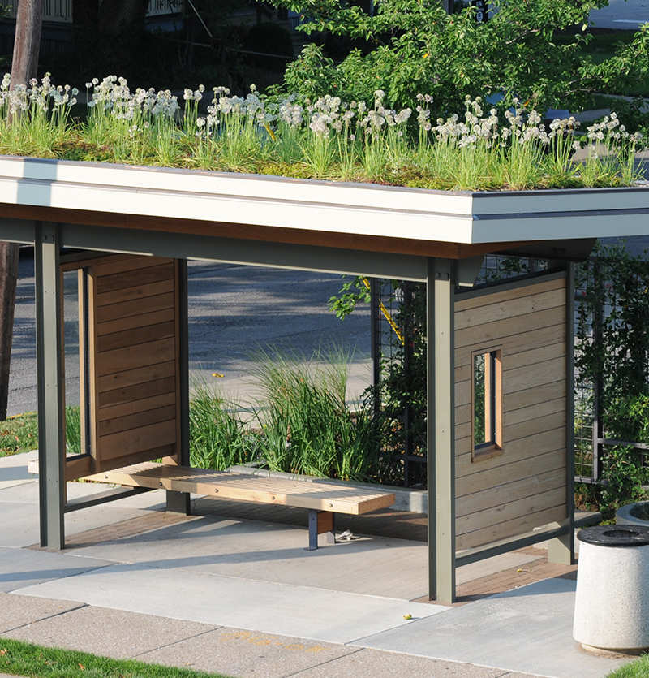
Ilgtspējīgi materiāli teritoriju labiekārtošanā: Arhitektūras mazās formas
Vietējie un otrreiz izmantojamie materiāli, zaļie jumti arī uz arhitektūras mazajām formām
Att. Dažādi labiekārtojuma materiāli

Slide 19
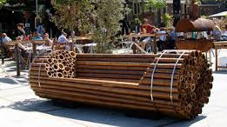
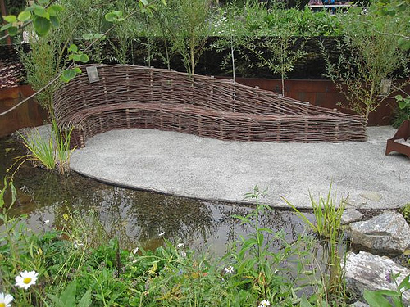
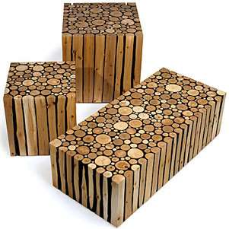
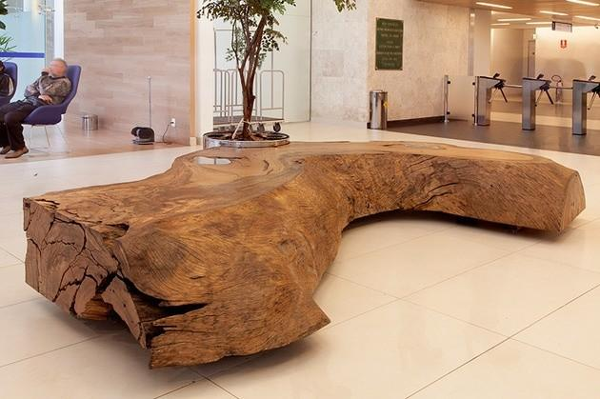
Ilgtspējīgi materiāli teritoriju labiekārtošanā: Arhitektūras mazās formas
Soliņi

Slide 20
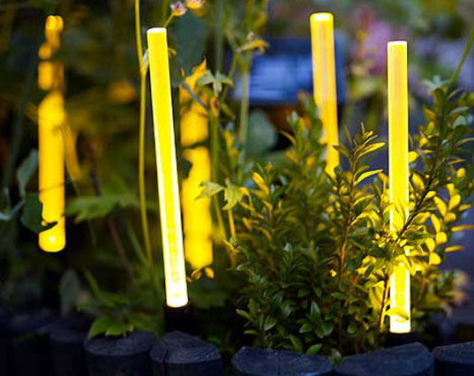
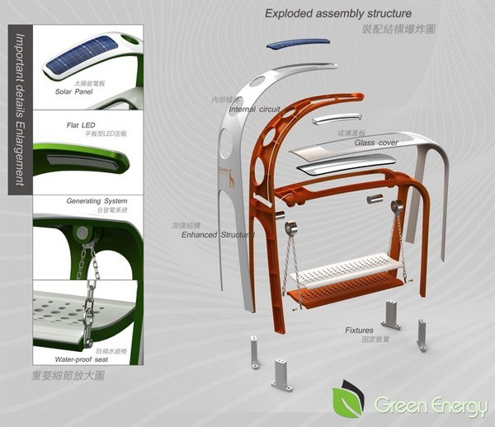
Ilgtspējīgi materiāli teritoriju labiekārtošanā: Arhitektūras mazās formas
Apgaismojums

Slide 21
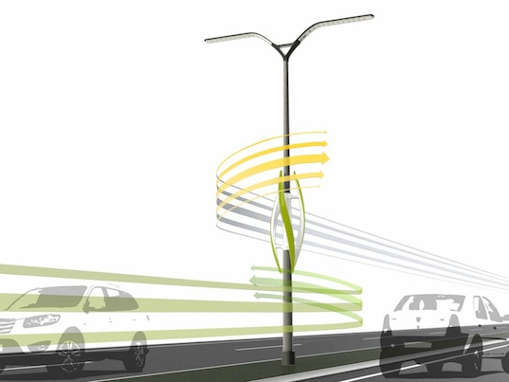
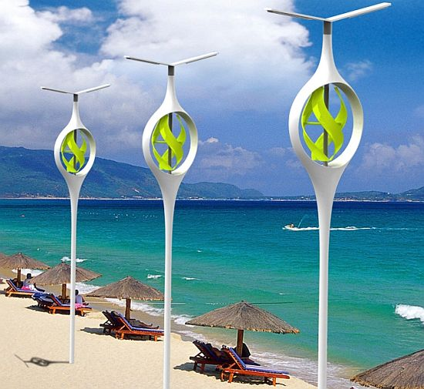
Ilgtspējīgi materiāli teritoriju labiekārtošanā: Arhitektūras mazās formas
Apgaismojums

Slide 22
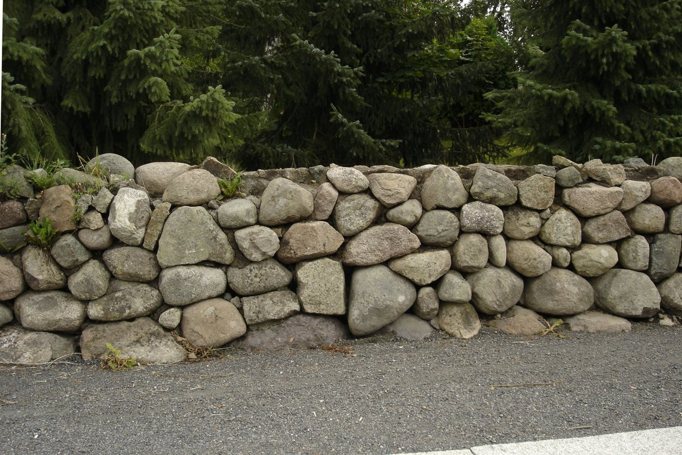
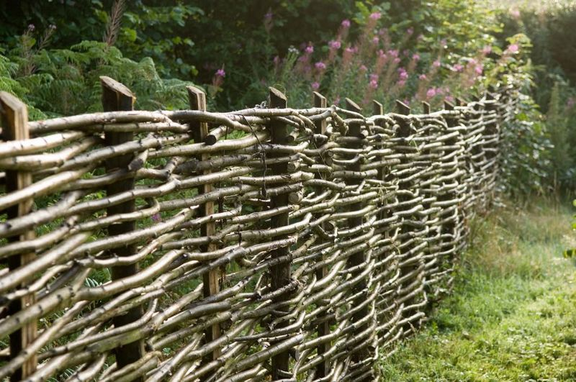
Ilgtspējīgi materiāli teritoriju labiekārtošanā: Arhitektūras mazās formas
Nožogojums

Slide 23
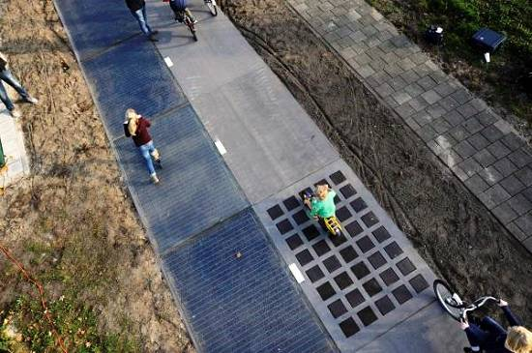
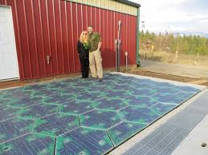
Inovatīvie materiāli – ieskats nākotnē
Solārie paneļi segumā
Att. Solar cells in the pavement, Nordic Folkecenter for Renewable Energy
Att. https://www.google.lv/search?q=solar+panels+in+pavement&source=lnms&tbm=isch&sa=X&ved=0ahUKEwj1xZ-k2tnJAhXHjywKHebMCNYQ_AUIBygB&biw=1138&bih=548#imgrc=SJkc6FWcLsouJM%3A

Slide 24
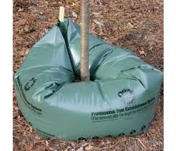
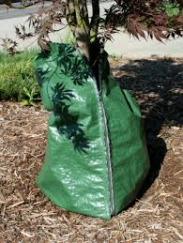
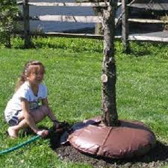
Inovatīvie materiāli – ieskats nākotnē
Koku laistīšanas maisi

Slide 25
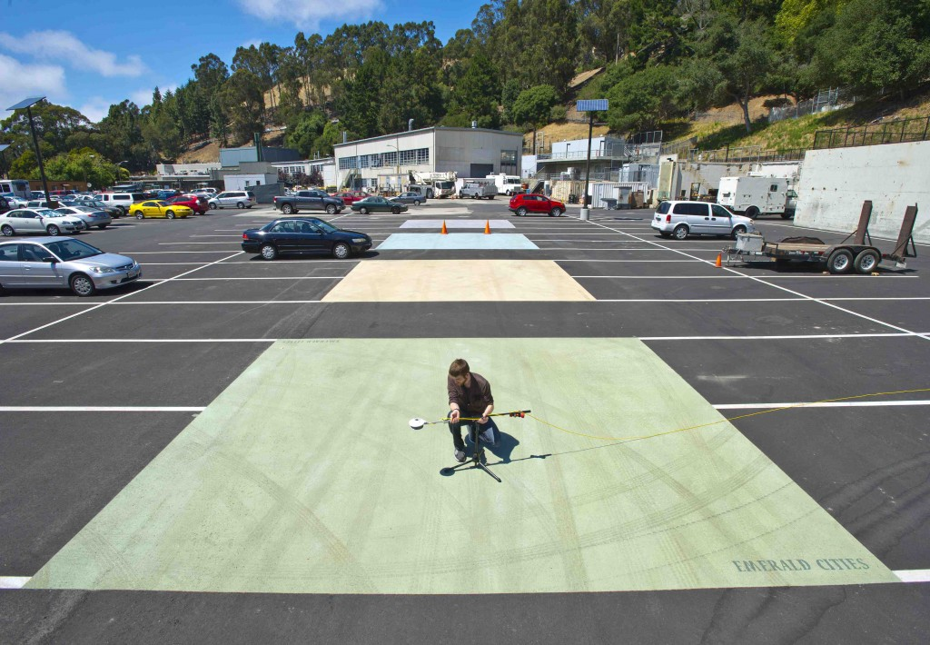
Inovatīvie materiāli – ieskats nākotnē
Tumšs ieseguma materiāls?

Slide 26
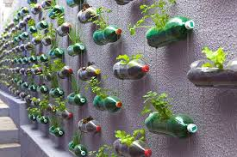
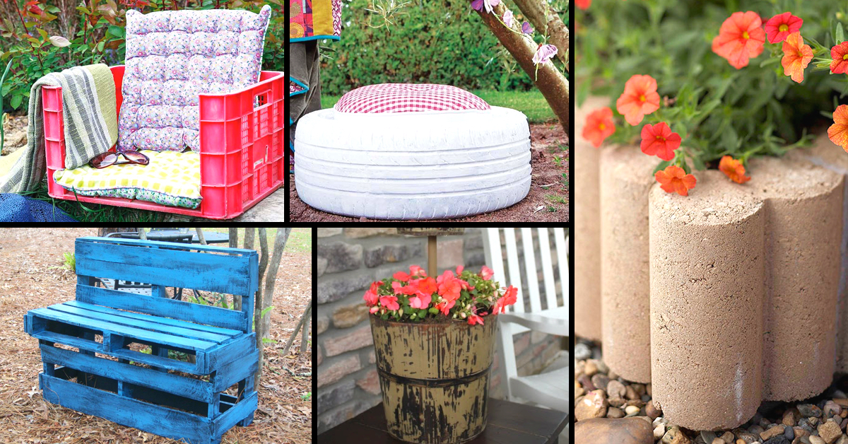
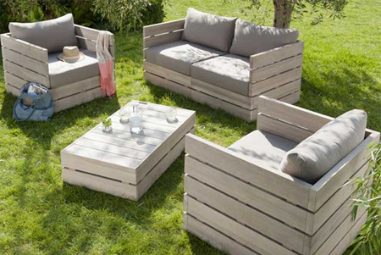
Inovatīvie materiāli – ieskats nākotnē
Otrreiz izmantojamie materiāli
Att. Vertical Garden

Slide 27
Atsauces
Richardson, Edwina, David Moyle, and Jennie Curtis. (Unknown date). Choosing Sustainable Landscape Materials: Environmentally Friendly Practices for The Garden. Australian Institute for Landscape Architects. Retrieved November 22, 2008 from http://www.aila.org.au/materials/.
Sustainable Sites Initiative. (2007). Standards and Guidelines: Preliminary Report. November 1, 2007. Retrieved November 22, 2008 from http://www.sustainablesites.org/SustainableSitesInitiative_PreliminaryReport_110107.pdf.
Sustainable Sites Initiative: Standards and Guidelines: Preliminary Report http://www.sustainablesites.org/SustainableSitesInitiative_PreliminaryReport_110107.pdf
Sustainable Landscapes – University of Delaware Botanic Gardens http://ag.udel.edu/udbg/sl
Forest Stewardship Council http://www.fscus.org/
I. Langenfelde, J. Langenfelds (2013) CELIŅI UN LAUKUMI nozīme un ierīkošana daudzstāvu dzīvojamo kvartālu pagalmos
Ferguson, Bruce K. (2005). Porous Pavements. Boca Raton: CRC Press. ISBN 978-0-8493-2670-7.
National Conference on Sustainable Drainage (UK)
NOVATECH - International Conference On Sustainable Techniques And Strategies In Urban Water Management
U.S. Federal Highway Administration. Turner-Fairbank Highway Research Center. McLean, VA. "Waste Glass.« (http://wayback.archive.org/web/20090812213138/http://www.tfhrc.gov/hnr20/recycle/waste/wg1.htm) Recycled Materials in the Highway Environment. Accessed 2010-07-05.
http://www.jumtadarzi.lv/jumta-darzi

